Slide 1
Opracowała Alicja Gansty

Slide 2
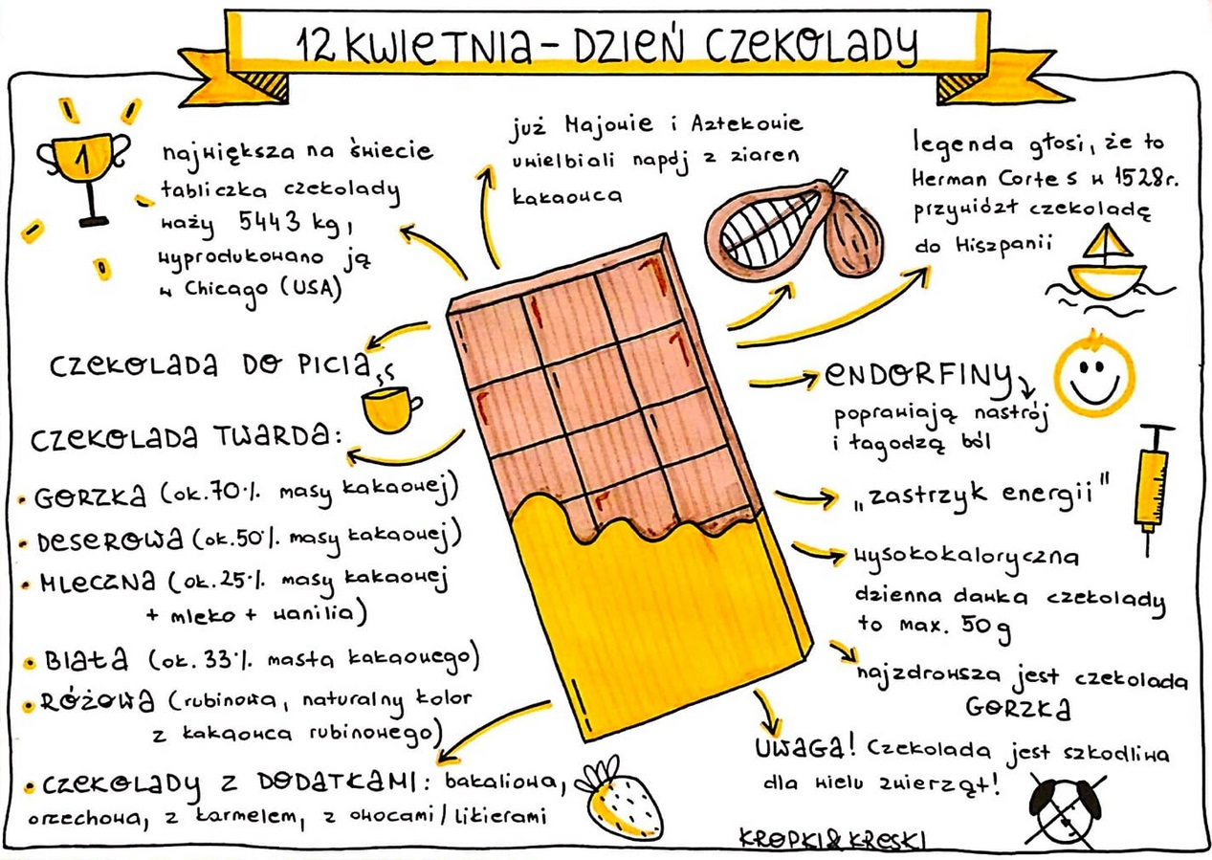

Slide 3
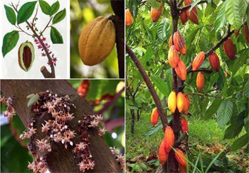
Kakao rośnie na drzewach :) Kakaowiec rośnie w lasach tropikalnych w cieniu większych drzew i jest bardzo ważny dla małp, ptaków i innych zwierząt żyjących w tych lasach. Owoce kakaowca zawierają bowiem wiele składników odżywczych. Ich nasiona (to z nich produkuje się kakao) są jednak gorzkie, więc zwierzęta wypluwają je i w ten sposób kakaowiec może się rozprzestrzeniać. Owoce kakaowca wyrastają na pniu i gałęziach. Wymieniamy poszczególne części kakaowca: owoc składający się z zewnętrznej i wewnętrznej skorupy, miąższu oraz ziaren, pień, liście, kwiaty, korzenie. Każdy owoc jest mniej więcej wielkości ananasa i zawiera wystarczająco ziaren aby zrobić z nich 7 czekolad mlecznych.

Slide 4
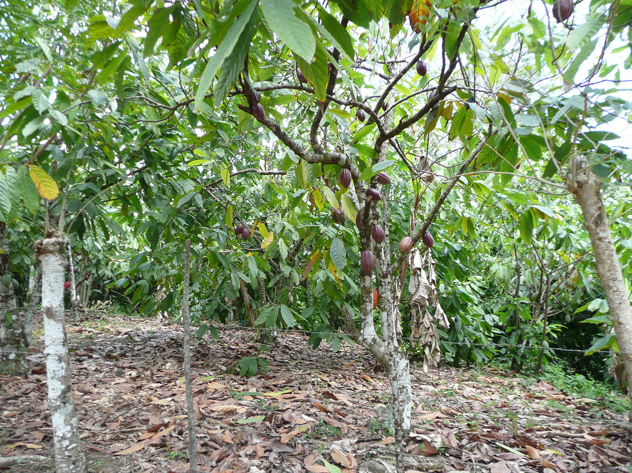
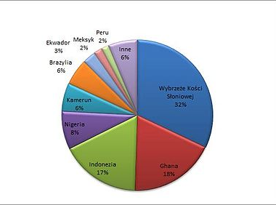
Największymi eksporterami ziaren kakaowca w krajach afrykańskich są: Wybrzeże Kości Słoniowej, Ghana, Nigeria oraz Kamerun; w krajach amerykańskich: Brazylia, Ekwador, Dominikana, Kolumbia oraz Meksyk, a w krajach azjatyckich: Indonezja, Papua-Nowa Gwinea i Malezja.

Slide 5
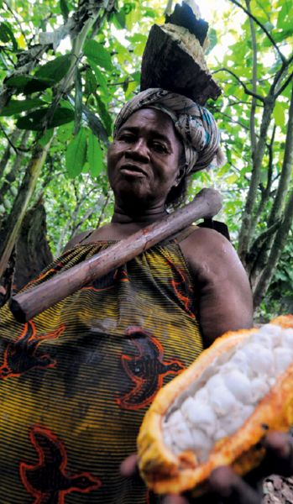
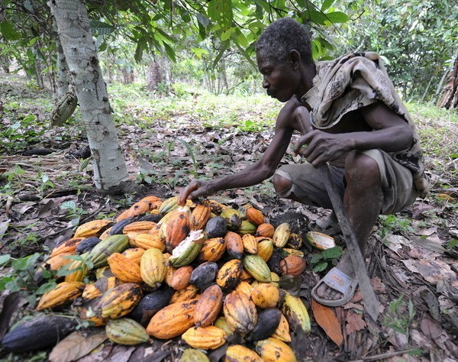
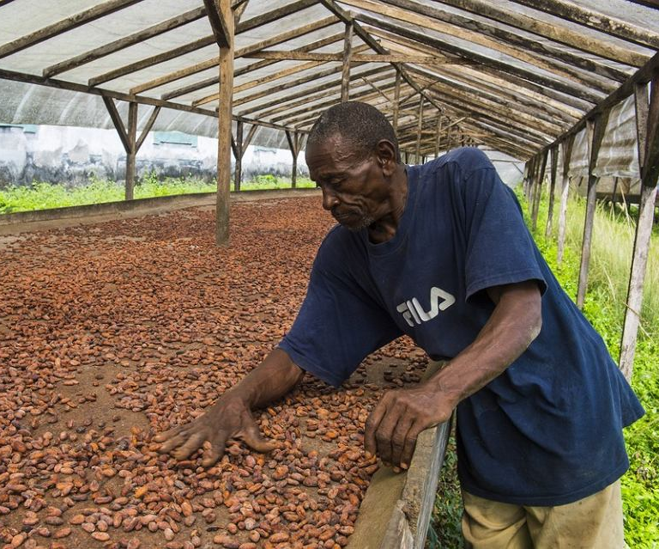
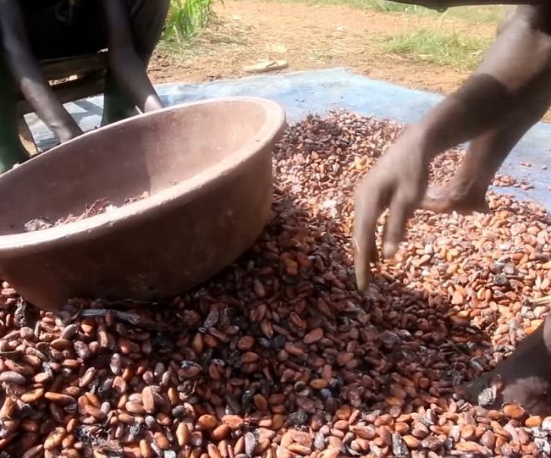
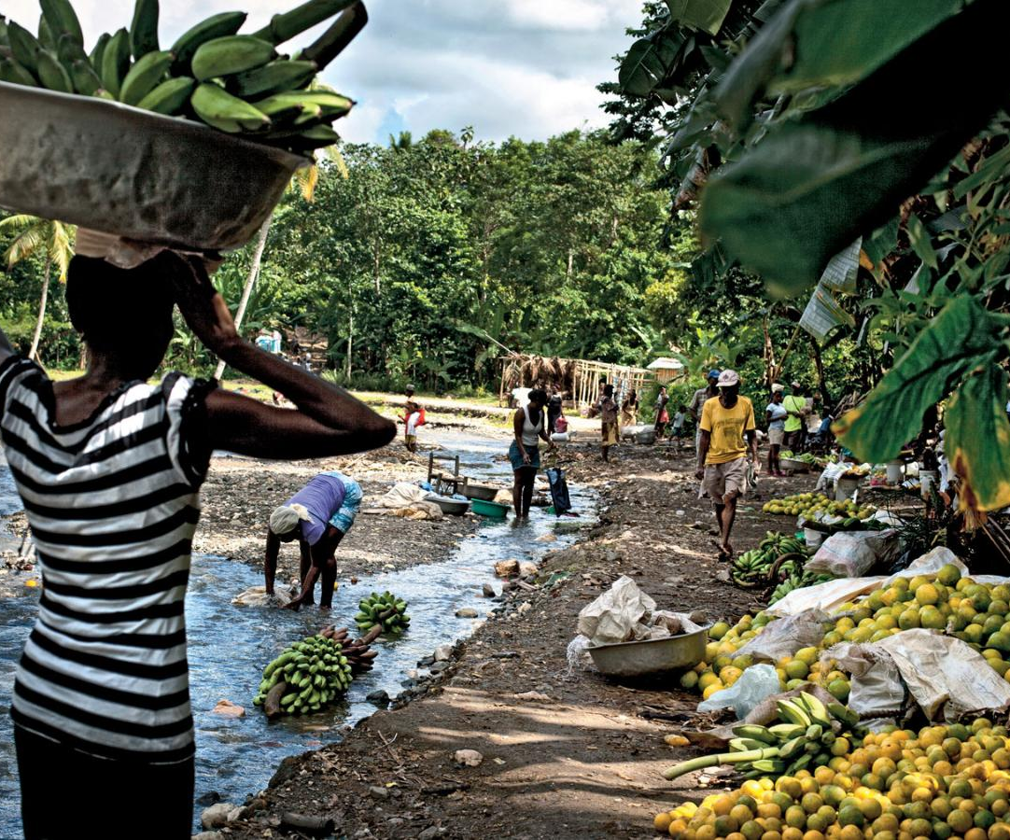

Slide 6
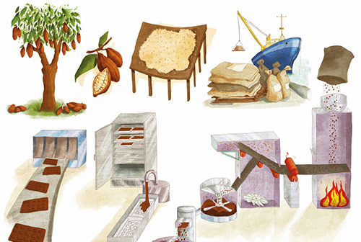
Owoce kakaowca po zbiorze są rozcinane. Wilgotne nasiona otoczone miąższem umieszcza w koszach lub skrzyniach, gdzie pod przykryciem z liści miąższ poddawany jest fermentacji. Po około 5–7 dniach owocowa pulpa odcieka, a nasiona nabierają charakterystycznego aromatu i koloru. Po wysuszeniu zawartość wody w nasionach spada do 6%
Suche ziarna kakaowca są produktem eksportowym krajów, w których kakaowiec jest uprawiany i dalsza jego przeróbka odbywa się głównie w krajach rozwiniętych.
Pierwszym etapem obróbki nasion jest ich prażenie i usunięcie łupin. Pozostała część (głównie zarodki) są mielone dając w efekcie masę kakaową zwaną też okruchami kakaowymi.

Slide 7
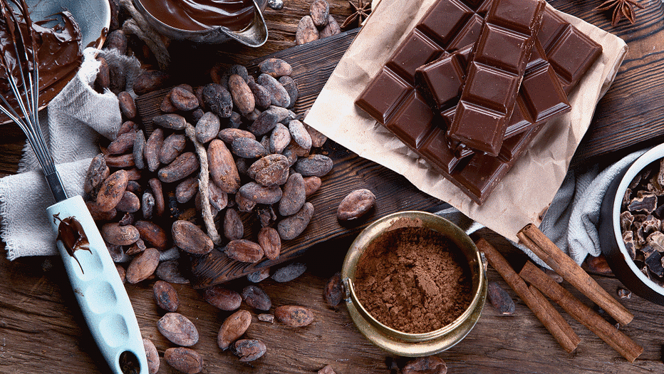
Produkty uzyskane z nasion kakaowca służą do wyrobu czekolady, napojów, ciast i lodów. Z masy kakaowej (okruchów kakaowych) uzyskuje się masło kakaowe zawierające około 55% tłuszczu i proszek kakaowy zawierający ok. 25% tłuszczu. Proszek kakaowy jest dodatkowo drobno mielony dając w efekcie kakao, stosowane do wyrobu napojów i jako dodatek do ciast. Czekolada do picia powstaje z rozdrobnionych okruchów kakaowych z dodatkiem cukru. Czekoladę uzyskuje się z masy kakaowej z dodatkiem masła kakaowego, cukru i mleka w proszku. Masło kakaowe wykorzystywane jest także w przemyśle cukierniczym.

Slide 8
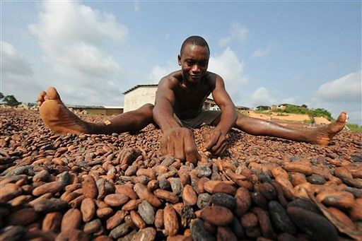
Problemy związane z produkcją kakaowca Rolnicy uprawiający kakao w Afryce są biedni i nie mogą sobie pozwolić na wiele rzeczy. To nie są jednak jedyne problemy związane z uprawą kakaowca.

Slide 9
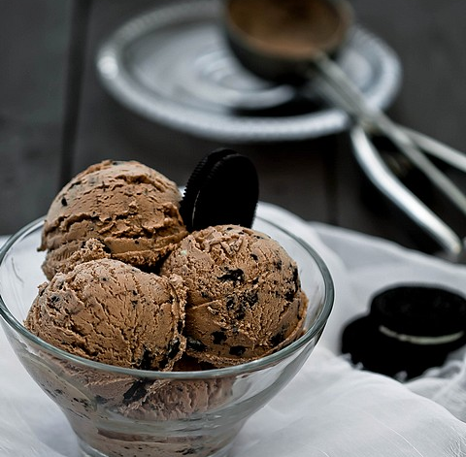
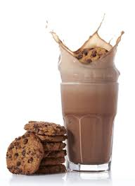
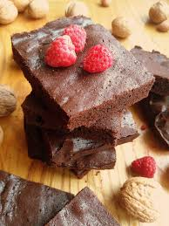

Slide 10
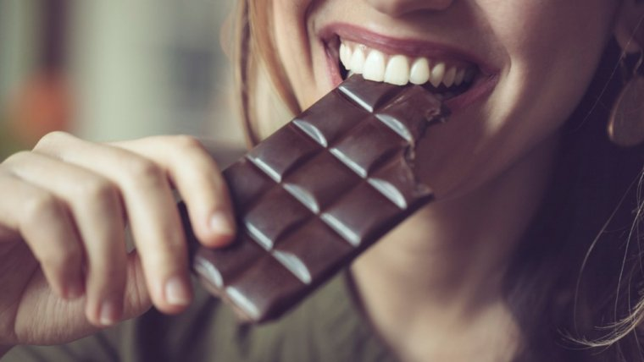
Kto zjada najwięcej czekolady?
Z wyjątkowej czekolady słynie między innymi Szwajcaria i to właśnie Szwajcarzy spożywają obecnie najwięcej czekolady na całym świecie. Przeciętny mieszkaniec tego kraju w ciągu roku zjada blisko dziesięć kilogramów słodyczy.
W krajach Afryki, gdzie rośnie najwięcej kakaowców, ludzie często nigdy nie jedli czekolady, ponieważ czekolada jest bardzo droga i nie stać ich na kupienie jej.

Slide 11
Zagrożenie społeczne Największym problemem związanym z uprawą kakaowców jest zmuszanie dzieci do pracy i niewolnictwo. W Afryce na farmach kakaowca zmusza się do pracy około 2 milinów dzieci. Pracują one używając noży i maczet, dźwigając ciężary oraz posługując się szkodliwymi środkami chemicznymi, co stwarza zagrożenie dla ich zdrowia i życia. Hodowcy kakaowca często stosują wobec nich przemoc, wiedząc, że mogą pozwolić sobie na kupienie nowego niewolnika (zdrowy, młody chłopiec kosztuje ok. 20-40 dolarów). Dzieci te nie mają również dostępu do edukacji ani opieki zdrowotnej.

Slide 12
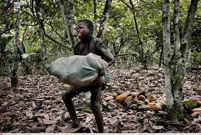

Slide 13
Zagrożenie ekologiczne Problemem jest wycinka lasów tropikalnych. Tradycyjnie kakaowce uprawia się w lesie w cieniu innych drzew, jednak rosnące zapotrzebowanie na kakao powoduje, że rolnicy chcąc powiększyć swoje plantacje sięgają po szkodliwe praktyki jak wycinka lasów i uprawa kakaowca w słońcu. Uprawa ta daje możliwość wytworzenia większej ilości kakaowców w krótkim czasie, ale prowadzi również do chorób owoców. Uprawa w słońcu stwarza konieczność używania nawozów i oprysków chemicznych, co powoduje, że gleba zostaje skażona, a inne rośliny i zwierzęta giną. Opryski zanieczyszczają także wodę, co powoduje, że ludzie pracujący na farmach kakao chorują.

Slide 14
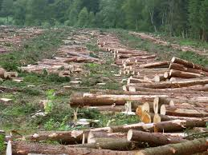

Slide 15
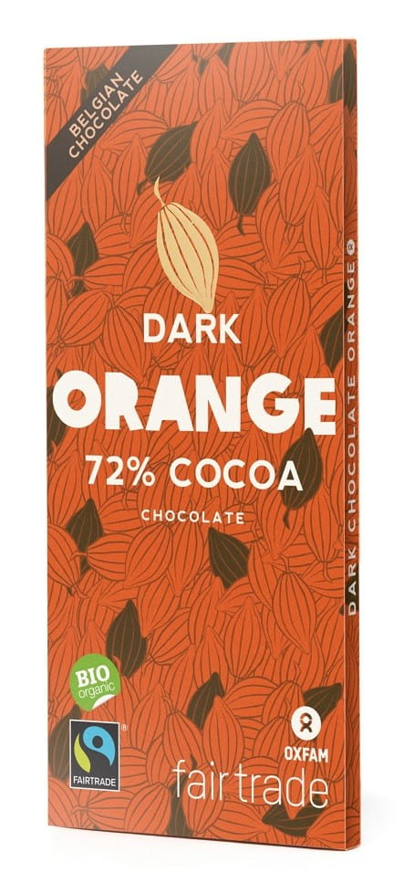
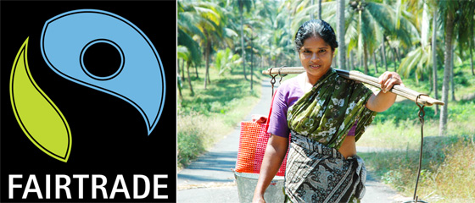
Istnieją organizacje, które dbają o to, aby rolnicy zajmujący się uprawą kakaowca dostawali odpowiednie wynagrodzenie za swoją pracę.
Na kupowanych produktach szukajcie logo FairTrade, jest to Koalicja Sprawiedliwego Handlu.

Slide 16
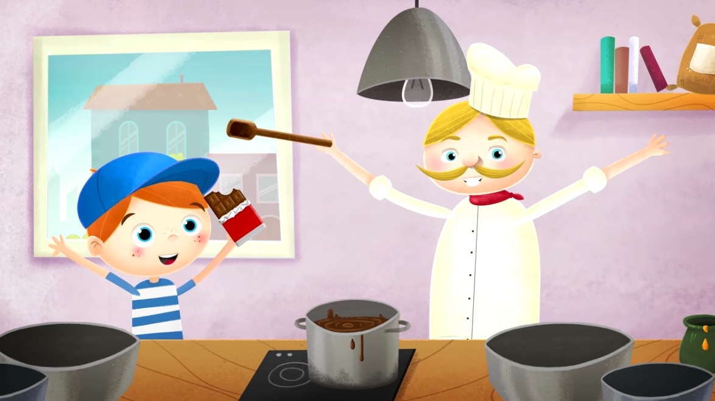
Zadania
1. Korzystając z papierków po czekoladkach (wydzieranka) i kredek/mazaków stwórz plakat podsumowujący prezentację.
Co zapamiętałeś?
Co chciałbyś przekazać innym?
2. Poćwicz i zaśpiewaj ;)
https://www.youtube.com/watch?v=H4xzx6pt6uk

